Slide 1
代码实践3：图形界面编程
2019年11月21日

Slide 2
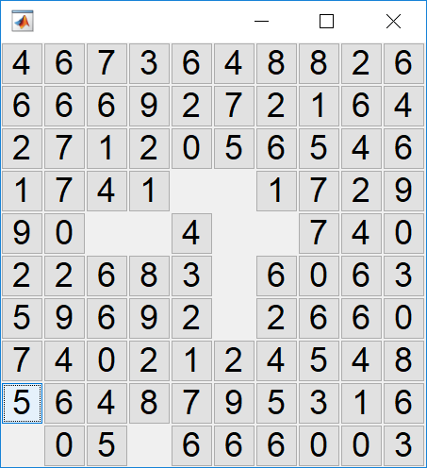
编写一个连连看游戏程序
任务目标

Slide 3
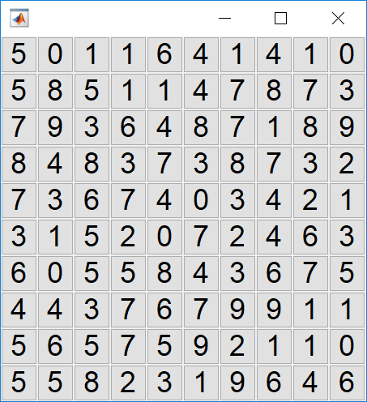
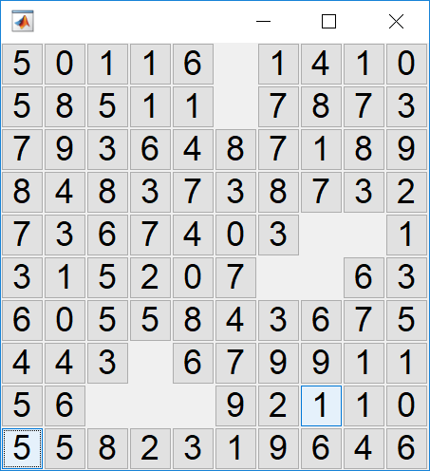
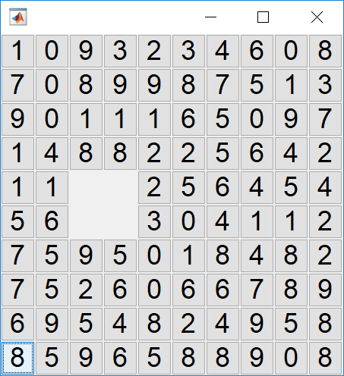
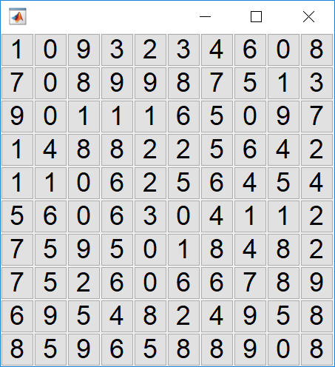
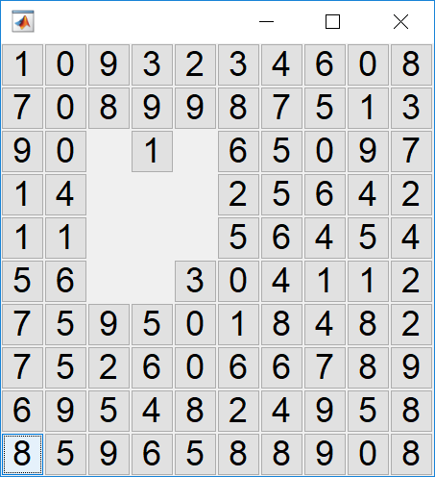
两个数字相同且可通过三条或以内直线连接（不经过其它方格）的两个方格，可同时选中并消除
可消除的情况
不可消除的情况
连连看
规则
直接相邻
最外圈同侧
需要两或三条直线
无法相连
需要四条直线
需要五条直线

Slide 4


产生10×10个切换按钮作为方格
随机设置每个按钮的显示数字
通过 获取或设置按钮是否被按下
当按钮被消除时隐藏按钮
控件设置

Slide 5
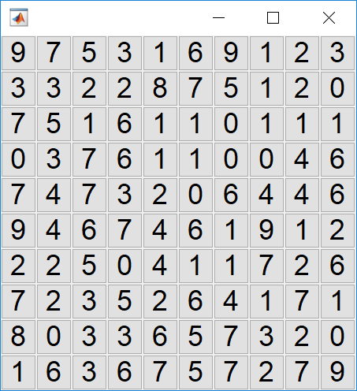
























利用一个12×12的布尔矩阵$M_{12×12}$用来存储按钮是否已消除，从而判断路径上是否有障碍
数据结构
$$M_{112}$$
$$M_{111}$$
$$M_{110}$$
$$M_{19}$$
$$M_{18}$$
$$M_{17}$$
$$M_{16}$$
$$M_{15}$$
$$M_{14}$$
$$M_{13}$$
$$M_{12}$$
$$M_{11}$$
$$M_{21}$$
$$M_{31}$$
$$M_{41}$$
$$M_{51}$$
$$M_{61}$$
$$M_{71}$$
$$M_{81}$$
$$M_{91}$$
$$M_{101}$$
$$M_{111}$$
$$M_{121}$$

Slide 6
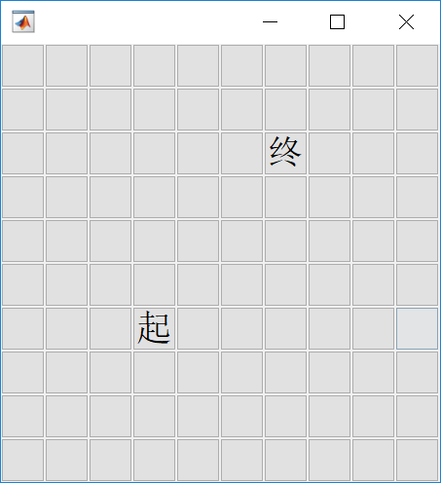
当有两个按钮被按下时，判断它们是否可连接；如果可连接则消除它们，否则取消选中它们
判断规则
垂直判断：
遍历右图中每个红色的方格。
如下图所示，每个红色方格可唯一决定一条由起点经过该方格到终点的最短路径；判断该路径上是否存在障碍即可

Slide 7
判断规则
水平判断：
遍历右图中每个红色的方格。
如下图所示，每个红色方格可唯一决定一条由起点经过该方格到终点的最短路径；判断该路径上是否存在障碍即可

